Slide 1
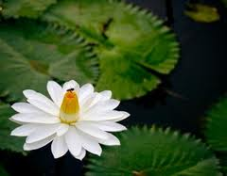
শুভেচ্ছা

Slide 2
শিক্ষকের পরিচিতি
কামরুজ্জামান
সহকারি শিক্ষক
সোনার চর সরকারি প্রাথমিক বিদ্যালয়
মেঘনা, কুমিল্লা

Slide 3
শ্রেণিঃতৃতীয়
বিষয়ঃবাংলাদেশ ও বিশ্বপরিচয়
সময়ঃ৩৫ মিনিট

Slide 4
শিখনফলঃ
১। সমাজের বিভিন্ন পেশা সম্পর্কে জেনে বলতে পারবে।
২। বিভিন্ন পেশাজীবিদের কাজ গুলো চিহ্নিত করে লিখতে পারবে।

Slide 5
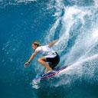
আবেগ সৃষ্টিঃ
ছবি / গান

Slide 6
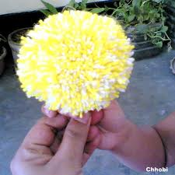
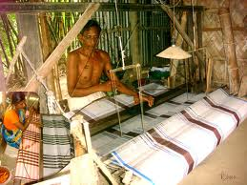
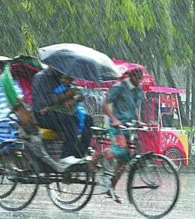
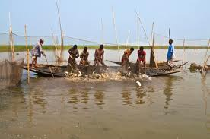
পেশাজীবি

Slide 7

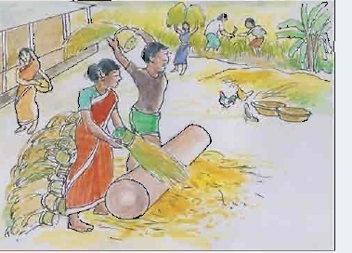

উপস্থাপন
কৃষক

Slide 8
রিকশাওয়ালা

Slide 9
তাঁতি

Slide 10
জেলে

Slide 11
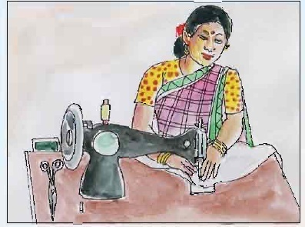

দর্জি

Slide 12
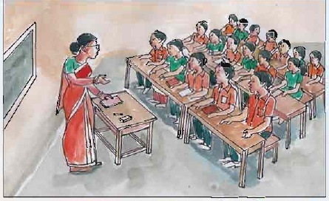
শিক্ষক

Slide 13
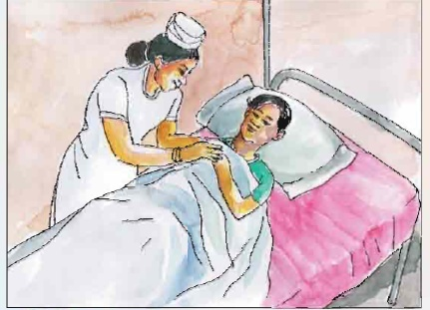
নার্স

Slide 14
পাঠের সাথে সংযোগ স্থাপন

Slide 15
মূল্যায়ন
শূন্যস্থান পূরনঃ
১। শিক্ষক আমাদের ------------------করান।
২। নার্স হাসপাতালে রোগীদের-----------------করেন।
৩। দর্জি কাপড় দিয়ে নানা রকম------------------- তৈরি করেন।

Slide 16
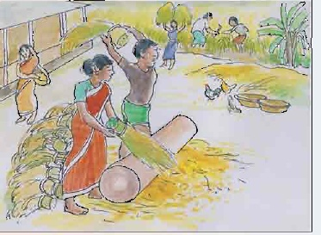
ছবির সাথে মিলকর
নানা ফসল ফলায়
তাতে কাপড় বুনে
জাল দিয়ে মাছ ধরে

Slide 17

নিরাময় মূলক ব্যবস্থা
বাড়ির কাজঃ
তোমার জানা আরোও তিনটি পেশাজীবির নাম লিখে আনবে।

Slide 18
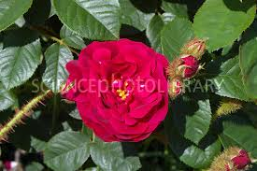
ধন্যবাদ

